Slide 1
Prometheus An Open-Source Monitoring System and Time Series Database(TSDB)

Slide 2
問題、目的與背景
briefly explain the core idea of the tech
Prometheus 是一個開源的事件監控(event monitoring)和警報系統(alerting)，本身是一個儲存時間序列的數據集，可以收集相關應用程式和基礎架構(Infrastructure, e.g. CPU, memory)多個維度的實時指標，以利隨意對數據做切分觀察，用於即時問題的預防、發現與事後的系統優化
https://opsani.com/resources/what-is-prometheus-and-why-should-you-use-it/
https://developers.soundcloud.com/blog/prometheus-monitoring-at-soundcloud

Slide 3
問題、目的與背景(cont.)
應用場景：
其適用於高度動態的系統，例如雲端的微服務
Life360, 定位、導航、家庭成員間的位置共享的手機應用程式，該公司先前使用的監控方案需要高度客製化才得以使用，使用 Prometheus 後，其報告顯示在可見性和檢測儀表設備(instrumentation)都有顯著進展
Line, 收集一定時間內量化的指標數據，例如每秒查詢率(QPS)、每秒事務(TPS)等，SRE 團隊使用系統監控警報框架 Prometheus搭配 K8s CRD 自動抓取指標，並使用監控服務 Thaons 作為資料收集的後端儲存方案，達到長期儲存資料的效果
https://prometheus.io/blog/2016/03/23/interview-with-life360/
https://www.ithome.com.tw/news/149317

Slide 4
問題、目的與背景(cont.)
Prometheus 的優勢
多種可視化圖形界面
強大的查詢語言 PromQL
與 Kubernetes 的緊密整合，包含 exporter 和 library
不依賴分散式儲存，所以不需要大量其他基礎架構或軟體
可在開發過程中抓取 HTTP 端點，而無需本地測試
https://blog.csdn.net/asmartkiller/article/details/121505570
https://iter01.com/652994.html

Slide 5
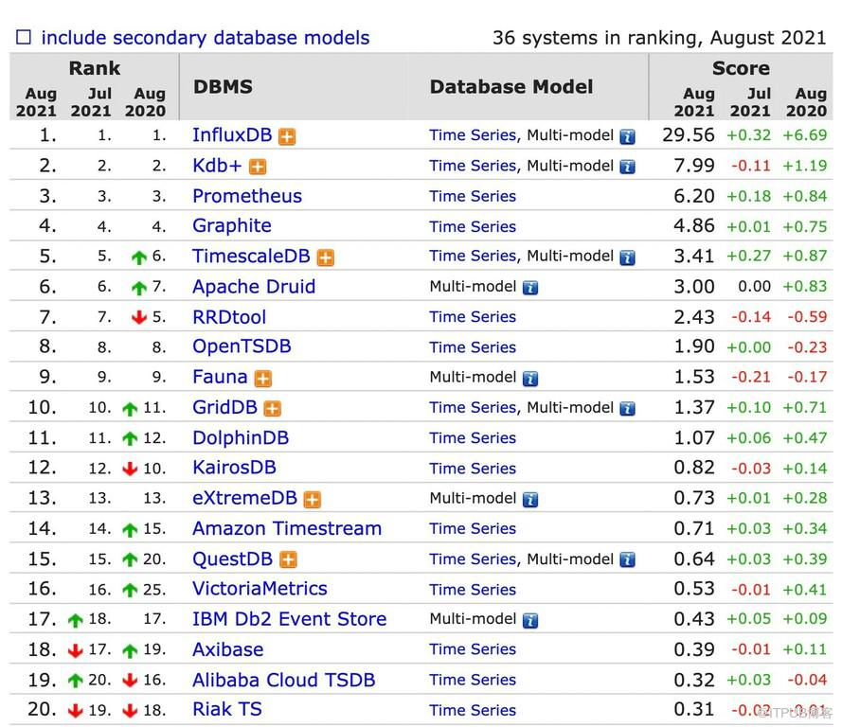

Slide 6
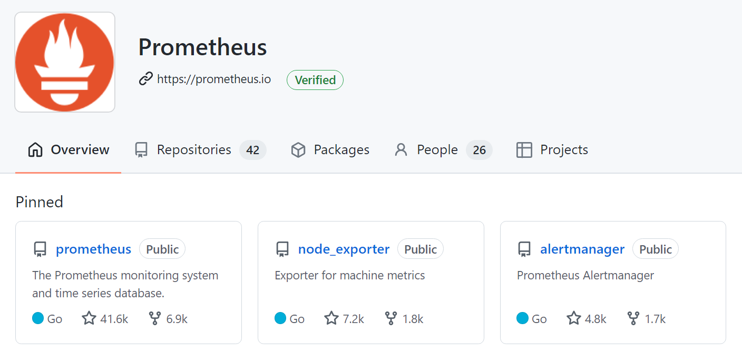
架構

Slide 7
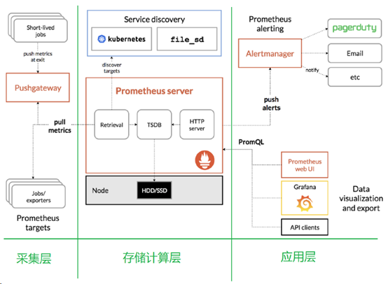
架構(cont.)
https://www.cnblogs.com/zackstang/p/15331805.html
https://prometheus.io/docs/introduction/overview/

Slide 8
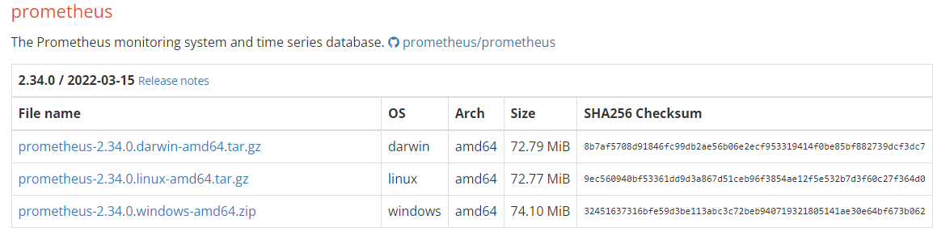
技術實作與心得
官網下載 prometheus
https://opensource.dwins.com/?p=332
https://prometheus.io/download/

Slide 9
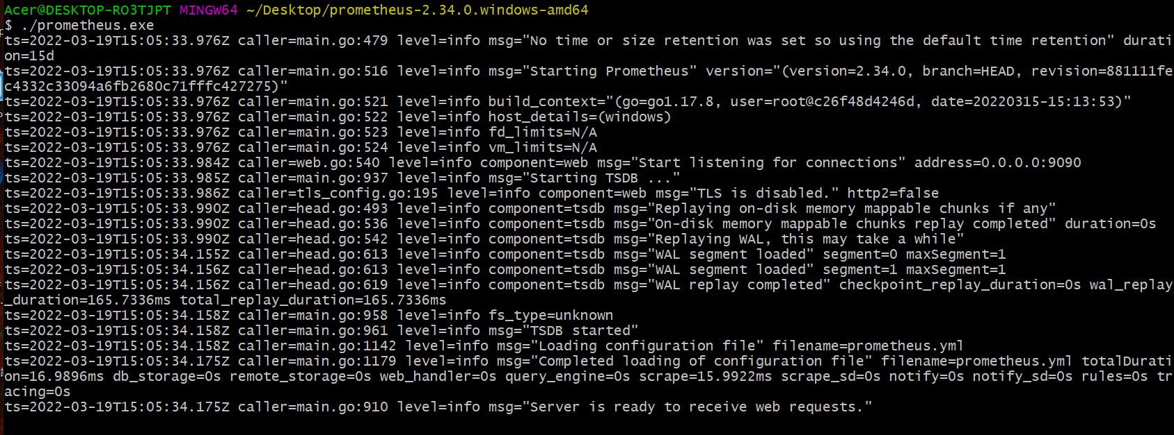
技術實作與心得(cont.)
執行預設執行檔

Slide 10
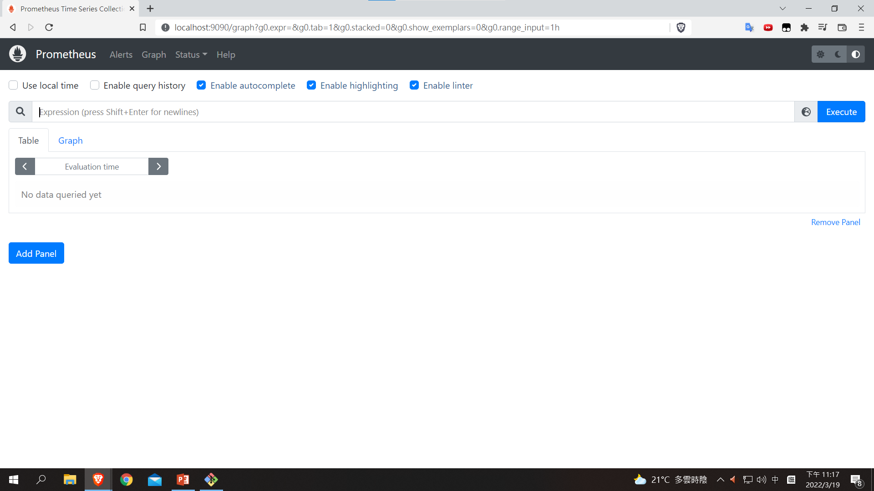
技術實作與心得(cont.)

Slide 11
技術實作與心得(cont.)
在 Prometheus 的架構設計中，Prometheus Server 會監控特定 port 的資料，並負責收集，存儲或對外提供資料查詢。
為了能監控某些東西，如 CPU 或記憶體使用率等，需要使用 Exporter。Prometheus 周期性的從 Exporter 暴露的 HTTP 服務地址(通常是/metrics)拉取監控樣本數據。
Exporter 是一個相對開放的概念，其可以是一個獨立於監控目標外運行的程式，也可以是內置在監控目標中，只要能向 Prometheus 提供標準格式的監控樣本數據即可
https://github.com/yunlzheng/prometheus-book

Slide 12
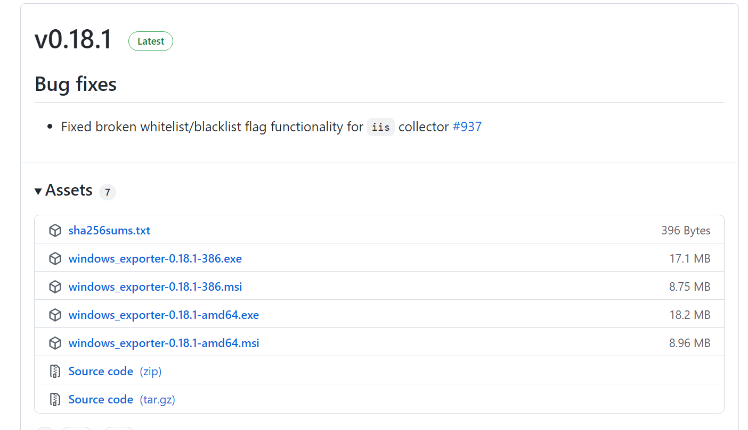
技術實作與心得(cont.)
安裝 Wmi_exporter
用以監看 Windows 主機上的服務
https://github.com/Prometheus-community/windows_exporter/releases

Slide 13
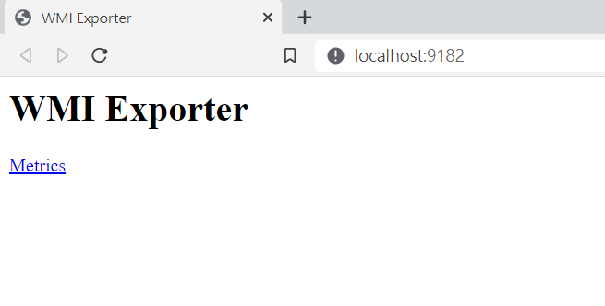
技術實作與心得(cont.)
Wmi_exporter 安裝完自動在 Service 下運行
預設 port 為 9182，開啟 http://localhost:9182

Slide 14
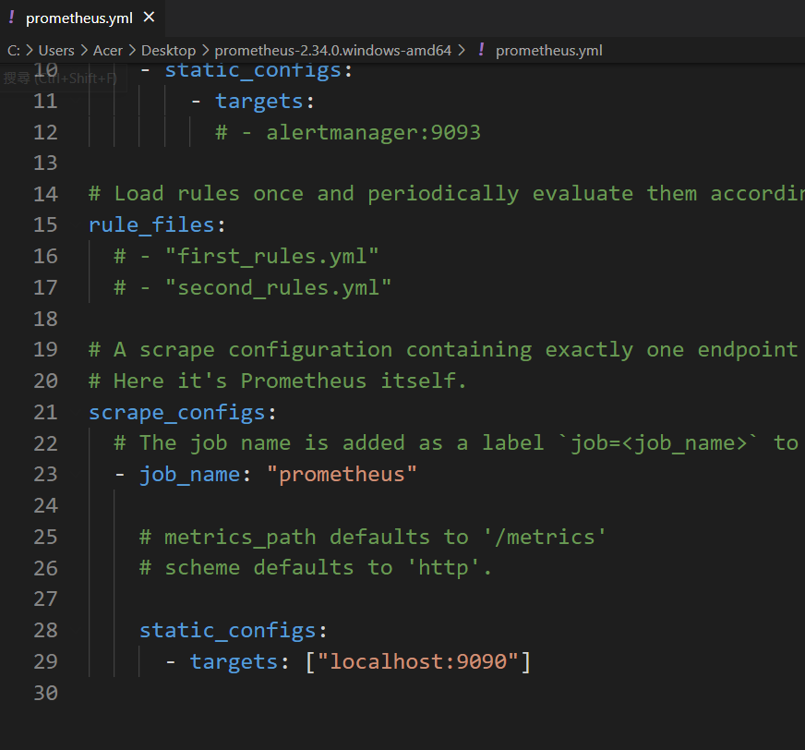
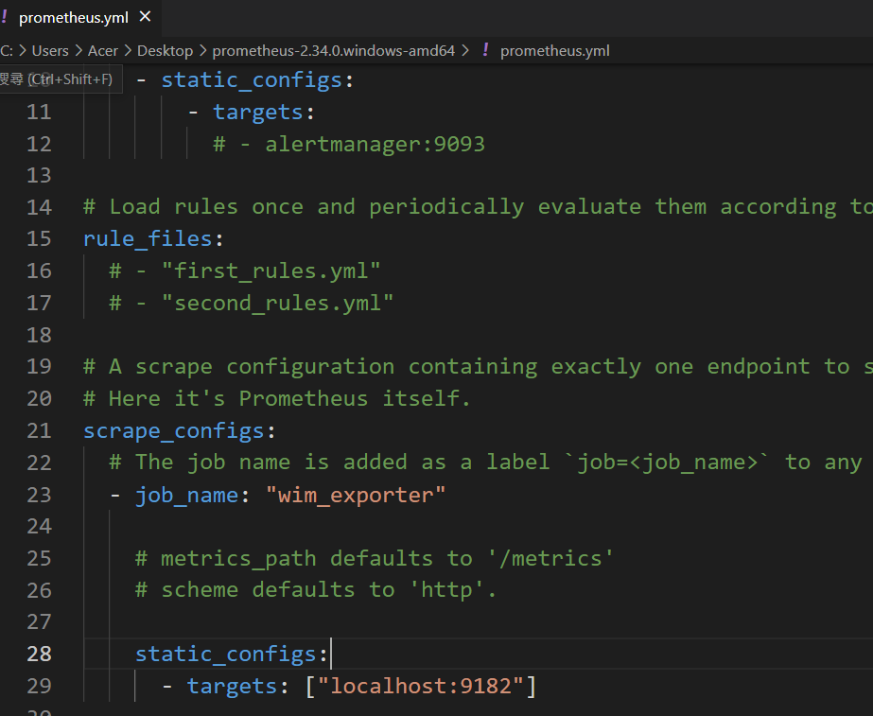
技術實作與心得(cont.)
更改 prometheus.yml 的 job_name 和 port

Slide 15
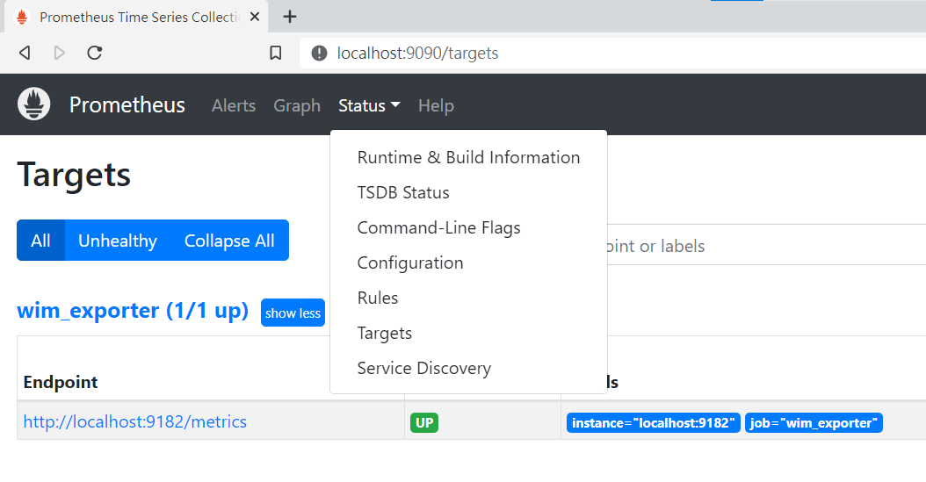
技術實作與心得(cont.)
重啟 prometheus.exe
查看 Targets，確認 wim_exporter 有被 prometheus 捕獲

Slide 16
技術實作與心得(cont.)
Wmi_exporter 安裝完自動在 Service 下運行
預設 port 為 9182，開啟 http://localhost:9182

Slide 17
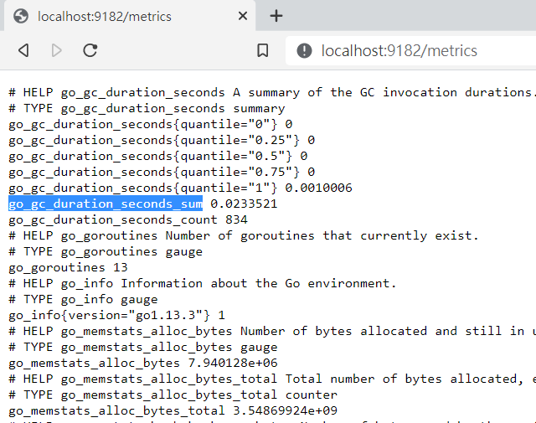

Slide 18
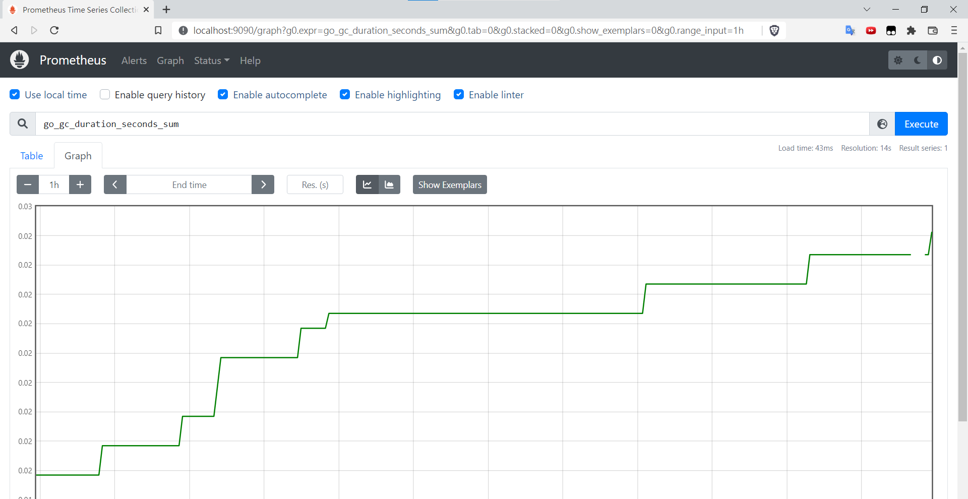

Slide 19
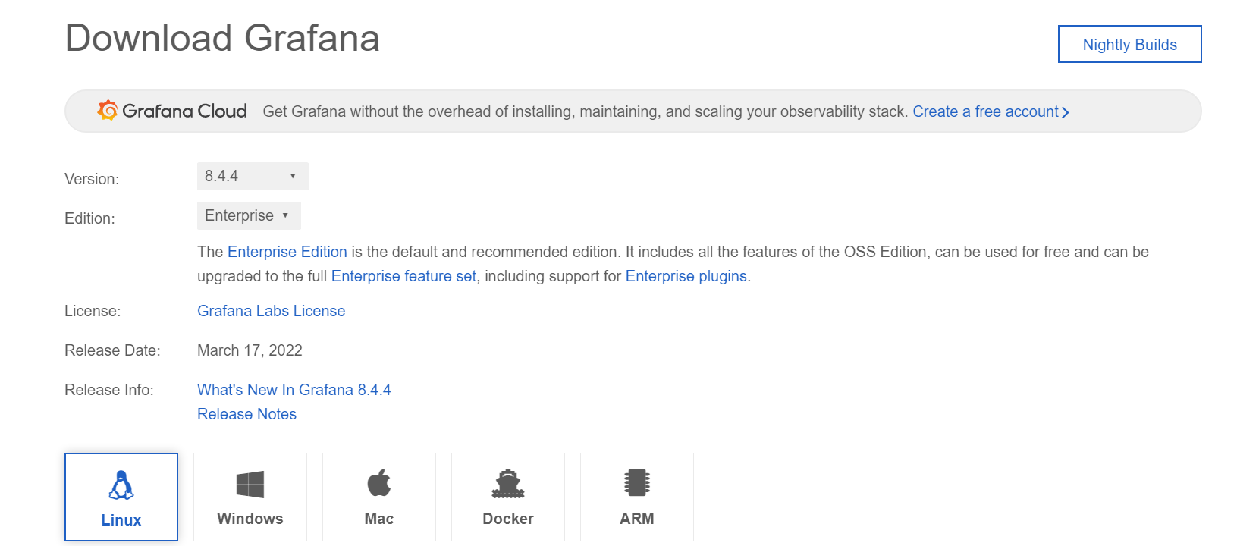
技術實作與心得(cont.)
安裝 Grafana
https://grafana.com/grafana/download
https://devconnected.com/how-to-install-grafana-on-windows-8-10

Slide 20
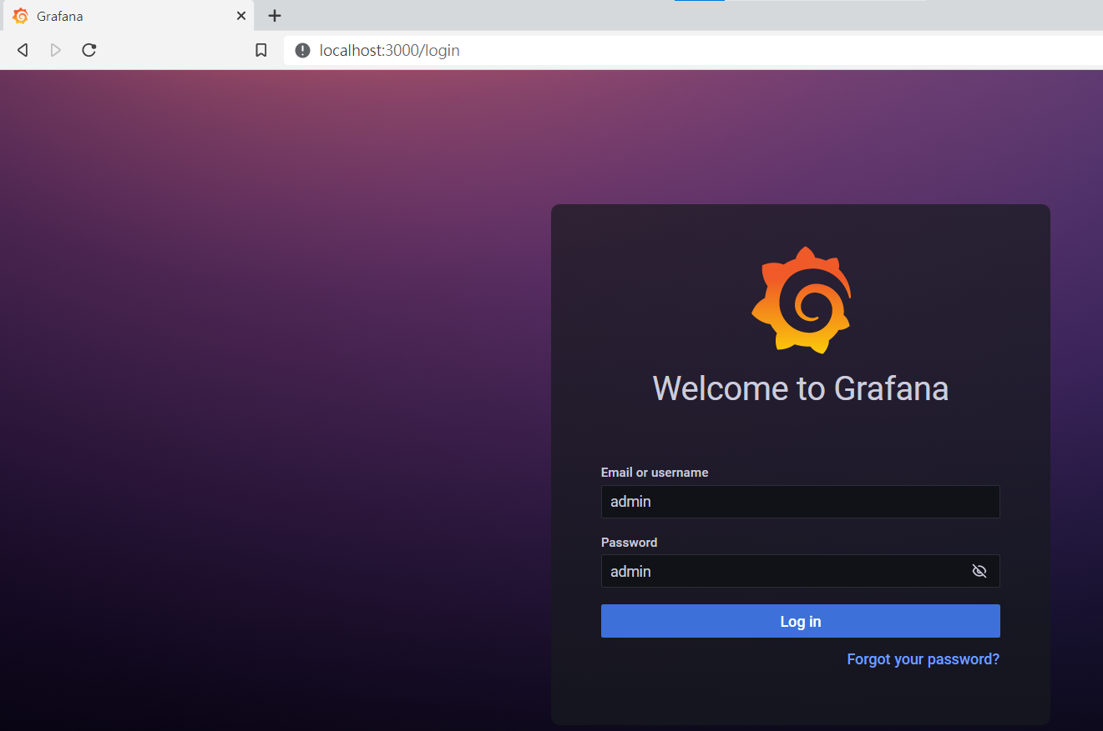
技術實作與心得(cont.)
Grafana 安裝完自動在 Service 下運行
預設 port 為 3000，開啟 http://localhost:3000
預設 username 和 password 都是 admin

Slide 21
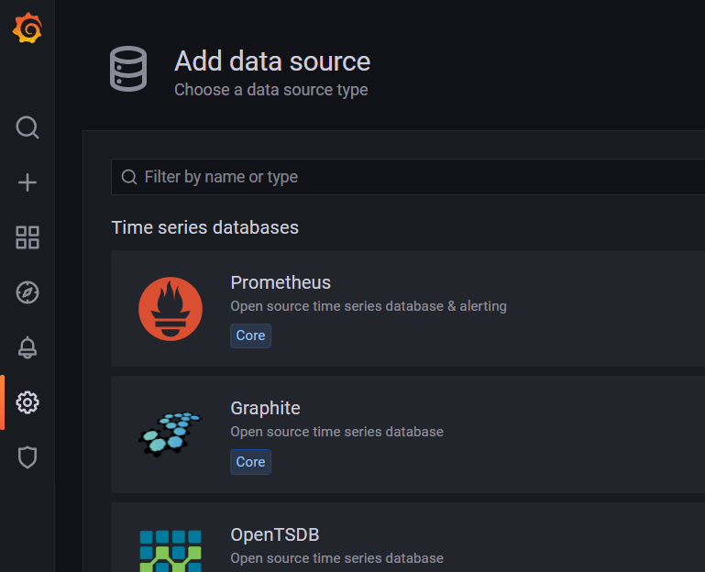
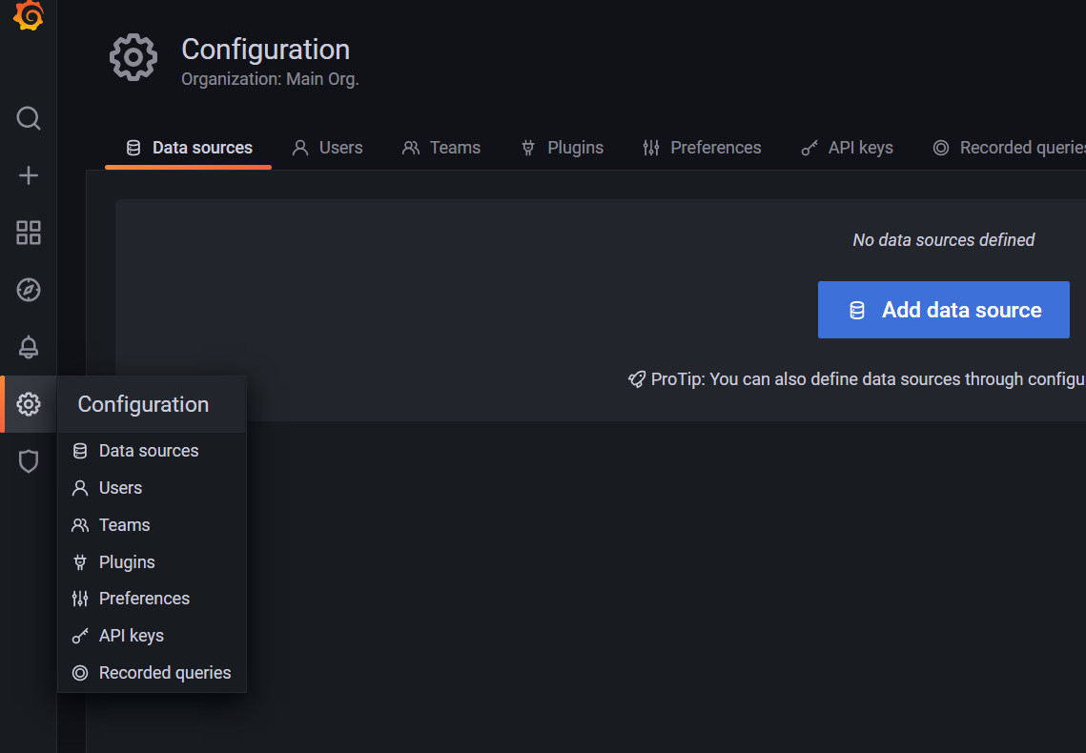
技術實作與心得(cont.)
Add data source

Slide 22
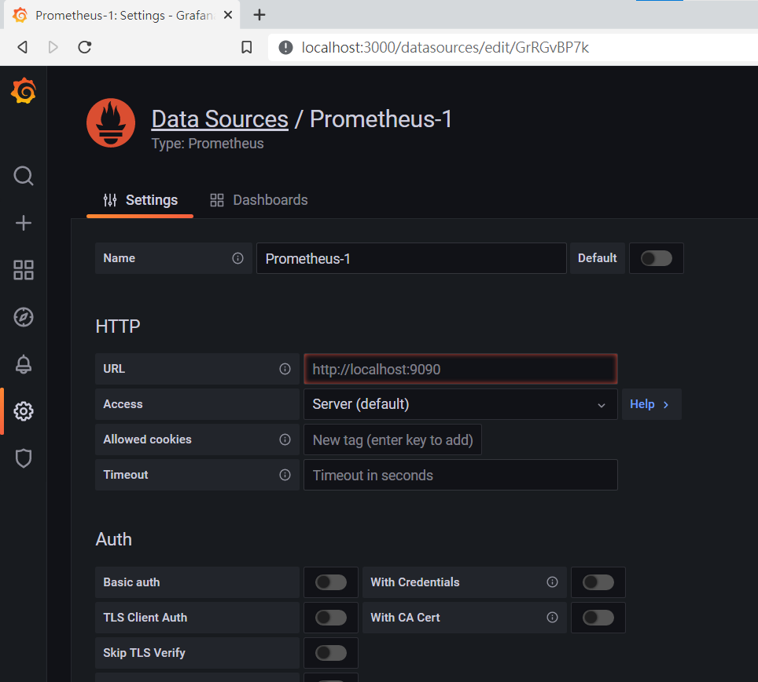
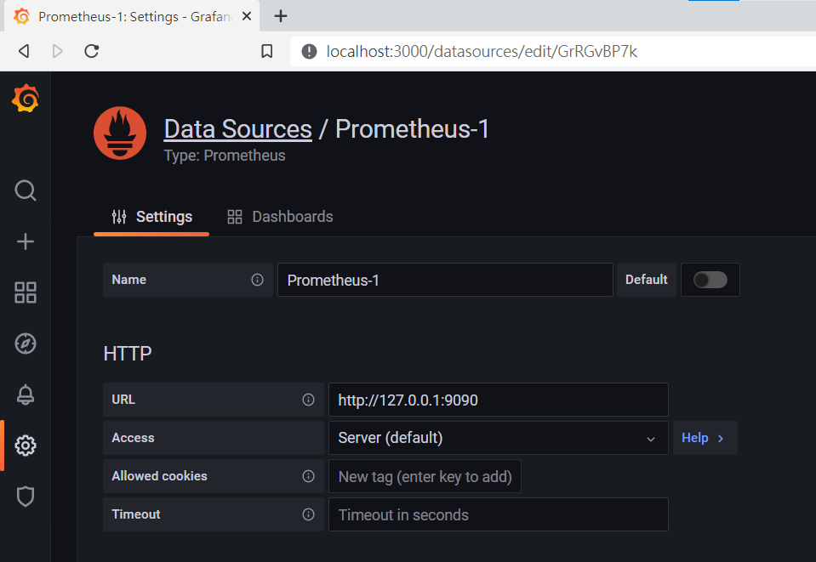
技術實作與心得(cont.)
設置 server_ID and port

Slide 23
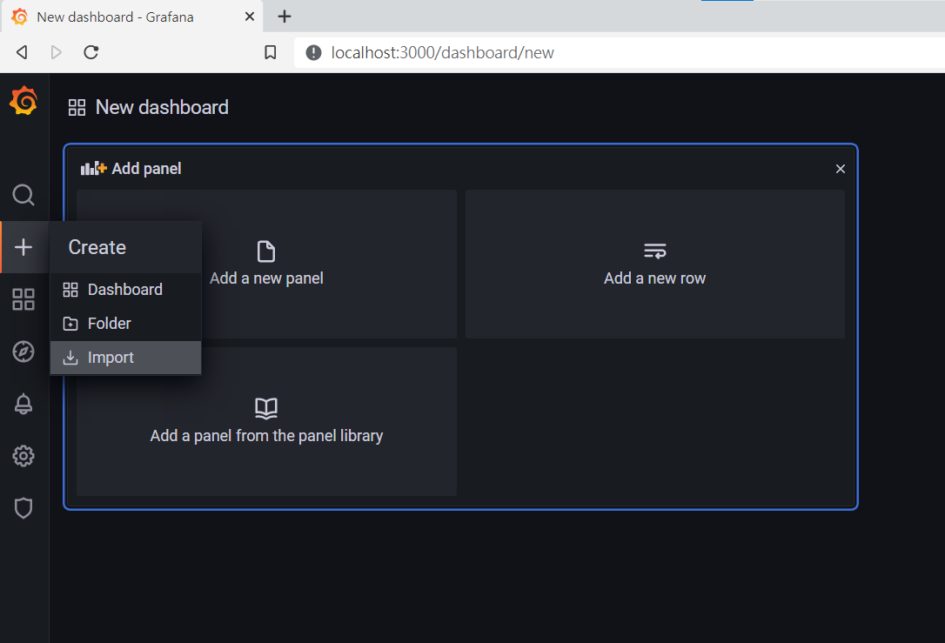
技術實作與心得(cont.)
創建自己的 dashboard 或 import JSON
https://grafana.com/grafana/dashboards/10467

Slide 24
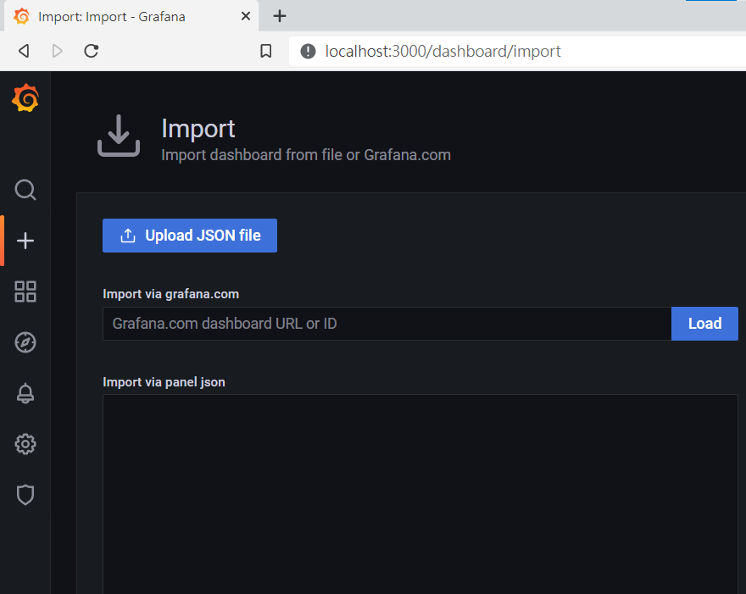
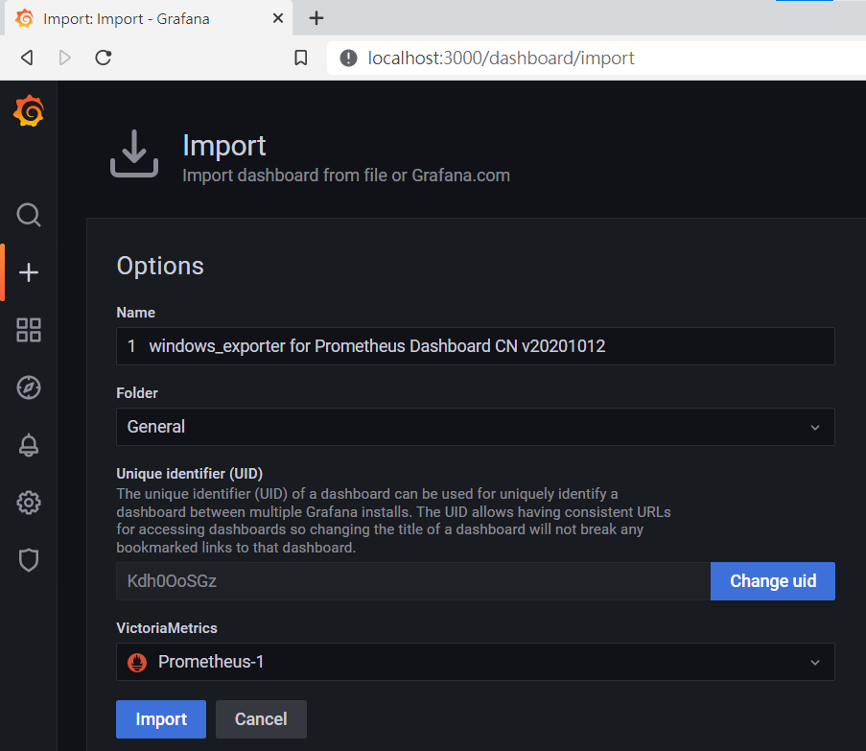
技術實作與心得(cont.)
import .JSON file
https://grafana.com/grafana/dashboards/10467

